Slide 1
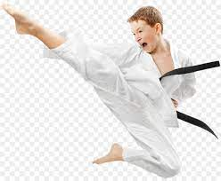
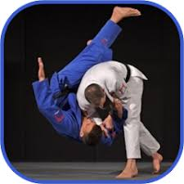
الفرق بين رياضة الجودو والكراتيه ا م د ليزا رستم يعقوب

Slide 2
المصارعة اليابانية (الجودو) هو تفسير الكلمة اليابانية (جودو judo)، فتلك الكلمة الدالة على طبيعتها والمكونة من قسمين فالأول جو (Ju) ويعني مرونة، والآخر دو (do) ويعني الفن وبجمع وتوحيد الكلمة نخلص إلى تعريفها بـ (الفن المرن) فالمبدأ الأول جو (Ju)( المرونة) وتعني ليونة الجسم ومطاوعة جسم المنافس وعدم مجابهة القوة بالقوة، فمثلاً يواجه الدفع من المنافس بالجذب والحركة المتزايدة بالهدوء مع الانتباه المستمر لاستغلال الفرصة المناسبة للدخول وتنفيذ الحركة المناسبة في الوقت المناسب، ومع هذا فان المرونة ليست العامل الوحيد للسيطرة على المنافس وتتفاعل مع القوة لتحقيق الفوز أما المبدأ الآخر دو (do)( الفن) فلا بد من القول إنَّ الجودو تعتمد على التفكير والحكمة والذكاء وسرعة البديهية، لذا فهي فن في إخلال التوازن، و تنفيذ المهارة و تقدير الوقت والزمن المناسب للأداء و عملية ربط القوتين العقلية والعضلية ببعضها ، لنخلص إلى تطبيق المبدأين السابقين لا في الرياضة فحسب بل في مفاصل الحياة جميعها، لذا فهي أسهل طريقة لتوجيه نشوء المصارعة اليابانية الجودو

Slide 3
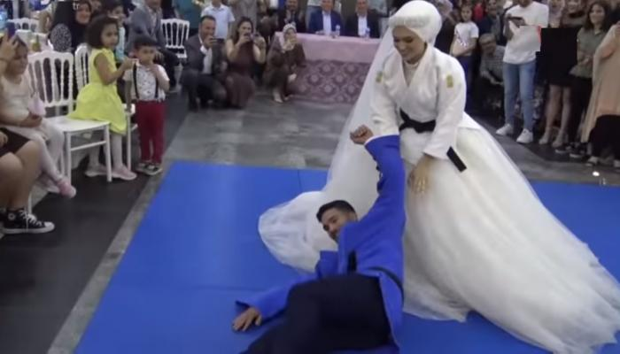
تعد رياضة مصارعة الجودو واحدة من العاب الفنون القتالية الاولمبية التي تكسب ممارسيها الثقة بالنفس والمهارة الفائقة في التصدي للمخاطر المحيطة به وتجعله يسيطر على نفسه ومنافسيه على وفق ما يقتضيه توجيه العقل السليم، وباستخدام هذه الرياضة وفنونها نتمكن من مواجهة المخاطر والمنافسات وعبورها بسلام.

Slide 4
فنون مصارعة الجودو واقسامها
الجودو عبارة عن فنون مختلفة الانواع فمنها فنون الرمي ، وفنون الحبس ارضا والسيطرة وفنون الخنق والدفاع عن النفس ضد السكين والعصا والمسدس والتي تتمثل بالاتي :
مجموعة الناكي وازا ( اللعب واقفا ) وتنقسم الى مجموعتين
المجموعة الاولى – حركات الرمي وتسمى تاتشي – وازا وهي ثلاث اقسام:
حركات الايدي تي - وازا
حركات الوسط كوشي - وازا
حركات الرجل اشي – وازا
المجموعة الثانية – فهي حركات التضحية وتسمى سوتيمي - وازا وهي قسمين : التضحية الامامية والتضحية الجانبية .

Slide 5
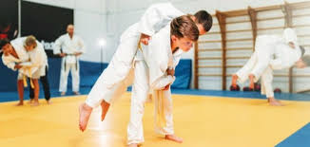
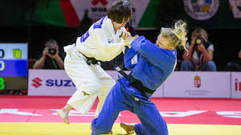
حركات اليدين
حركات الورك

Slide 6
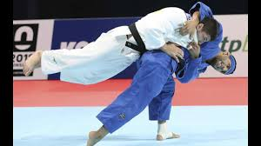
حركات الرجل

Slide 7
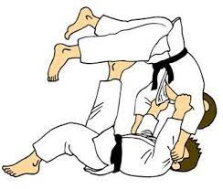
المجموعة الثانية – فهي حركات التضحية وتسمى
سوتيمي - وازا وهي قسمين : التضحية الامامية والتضحية الجانبية .

Slide 8
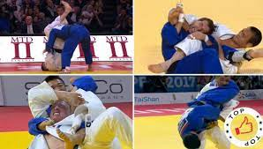
مجموعة الكتامي وازا : وتتمثل في اللعب الارضي وتنقسم الى ثلاثة مجموعات:
المجموعة الاولى – اوسايكومي – وازا : التثبيت والحبس الارضي .
المجموعة الثانية – شيمي – وازا : حركات الخنق .
المجموعة الثالثة : الكان سستو – وازا : حركات اطباق مفصل الكوع ( الكسر )

Slide 9
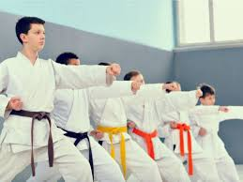
ترتيب الاحزمة
الابيض
الاصفر
البرتقالي
الاخضر
الازرق
البني
والاسود

Slide 10
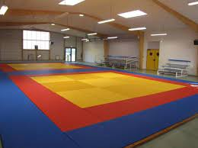
بعض قوانين الجودو
مساحة اللعب : تكون مساحة الملعب 10x10 وتغطى بقطع من التتامي او أي مادة مشابه، ومنطقة اللعب تكون دائما 8م x 8م اما المنطقة التي تقع خارج المنطقة الخطرة فتسمى منطقة الأمان ويكون عرضها 2 م تقريبا.
- زمن المباراة : في البطولات الدولية والألعاب الاولمبية يكون زمن المباراة كالأتي :
فئة المتقدمين ( الكبار ) : اربع دقائق فعلية
فئة الشباب ( دون سن 21 سنة ) : خمس دقائق فعلية
فئة النساء: أربع دقائق فعلية
الاشبال والناشئين : 3 دقائق

Slide 11
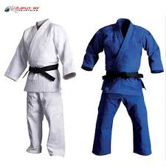
- الحكام : يقوم بتنظيم وتسجيل النزالات : حكم وسط واحد وقاضيان اثنان خارج البساط
واللجنة الفنية مسوولة عن وقت المباراة الكلي والأخر لضبط وقت حالات التثبيت على الارض ،
وكاتب قائمة يسجل سير المباراة.
- ملابس الجودو: يرتدي المتسابقون بدلة جودو تنطبق عليها المواصفات الآتية:
1- تكون مصنوعة من القطن المتين اواي مادة مشابهة وفي حالة جيدة ليس بها تمزق او فتق ، لونها ابيض
2- يجب على اللاعبات الإناث ان يرتدين تحت السترة بلوزة متينة نوعا ما بيضاء او مائلة للبياض وان تكون طويلة بما يكفي لوضع جزئها الاسفل داخل البنطلون .

Slide 12
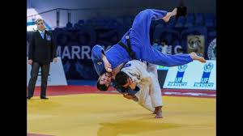
- طريقة حساب النقاط : تحسب النقاط لمصلحة مصارع الجودو اثر تمكنه من منافسه وطرحه أرضا او في حالة الضغط على مفاصله للإخلال بتوازنه ومن ثم طرحه ارضا وتثبيت كتفيه الاثنين او احدهما، وتنتهي المباراة عند حصول احد المصارعين على نقطة كاملة ( ايبون ) من خلال رمي المنافس على البساط بقوة وسرعة ومهارة عالية او تثبيت المنافس على الأرض مدة 20 ثانية ، او في حالة استسلام المنافس جراء الضغط على مفاصله ، ويحصل المصارع على نصف نقطة ( الوازاري )عند نجاحه في تثبيت منافسه 20 ثانية ، او يقوم بحركة قذف غير كاملة ، ويعلن الحكم فوز المصارع في حالة جمعه الوازاري ( نصف نقطة ) مرتين في المباراة الواحدة اذا هما تعادلا معا الايبون أي نقطة كاملة ، وفي حالة نجاح المصارع في تثبيت منافسه 10 ثانية

Slide 13
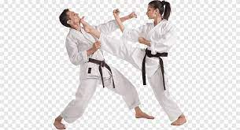
الكراتيه
كلمة كاراتيه كلمة يابانية تتكون من مقطعين (كارا بمعنى فارغ) و(تيه بمعنى اليد أو القبضة) بذلك تصبح اليد الخالية وسبب التسمية هو منع قوات الساموراي سكان جزيرة أوكيناوا من امتلاك الأسلحة مما أدى إلى استعمال أهل الجزيرة أعضاء أجسامهم كأطراف الأصابع وقبضة اليد والركلات مع بعض أدوات الزراعة كأسلحة للدفاع.

Slide 14
الكاتات المعتمدة في تسلسل الاحزمة
الحزام الأصفر “هيان شودان”.
الحزام البرتقالي “هيان نيدان”.
الحزام الأخضر “هيان صندان”.
الحزام الأزرق “هيان كودان”.
الحزام البني “تكي شودان باساي داي”.
الحزام الاسود “باساي داي – كانكوداي جيون”.
تنقسم منافسات الكاراتيه إلى الكوميته والكاتا، حيثُ لا يجوز استبدال منافس بآخر خلال المباراة الفردية

Slide 15
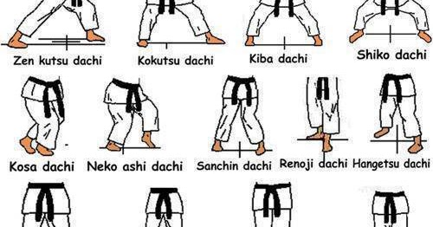
ومن أهم المهارات الأساسية في الكاراتيه:
الوقوف الطبيعى وضع راكب الحصان (كي با داتشي).
الوضع الجانبي (يوب سي).
الوضع الخلفي (هو غول سي).

Slide 16
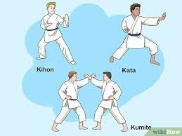
أساليب السد (ماكجي):
-السد الذراعي (باهل ماكجي).
2-السد المنخفض.
3-السد المتوسط.

Slide 17
حركات الرفس الأمامية (اهب شاجي):
1-الرفسة الأمامية المقصلية.
2-الرفسة الأمامية الضاغطة.
3-الرفسة الأمامية القصيرة.
1-الرفسة الأمامية الدافعة.
2-الرفسة الأمامية الطائرة.

Slide 18
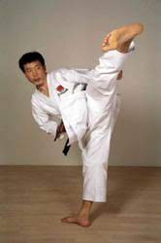
3-الرفسات الجانبية (يوب شاجي).
-الرفسات الجانبية (يوب شاجي).
1-الرفسة الجانبية الصاعدة.
2-الرفسة الرافعة للجانب.
3-الرفسة الجانبية الضاغطة.
4-الرفسة الجانبية الطائرة.

Slide 19
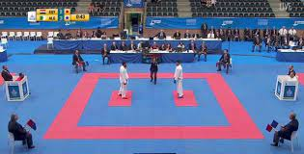
قوانين رياضة الكاراتيه
- مساحة اللعب :يجب ان يكون الملعب مسطحا وخالي من اي شي يسبب خطر ومساحته 8م x8 م ولسلامة اللاعبين تضاف مترين لمنطقة الامان والحكام يكون بيدهم اعلام بلونين ازرق واحمر
-زمن المباراة : يكون زمن المباراة كالأتي :
فئة المتقدمين ( الكبار ) : 3 دقائق فعلية
فئة الشباب ( دون سن 21 سنة ) : 2 دقيقة فعلية
فئة النساء: 2 دقيقة فعلية

Slide 20
-الحكام : يقوم بتنظيم وتسجيل النزالات : حكم وسط واحد وثلاث قاضاة وحكم عام
-ملابس الكاراتيه : فيكون خفيف ليتناسب مع سرعة حركات اللاعب ولا يعيق حركته
-طريقة الللعب : يتم تسجيل النقاط كالتالي :
أ- سانبون ثلاث نقاط
ب- نيهون نقطتان
ج- إيبون نقطة واحدة

Slide 21
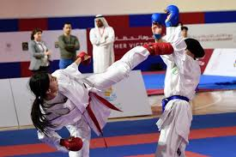
- تمنح ثلاث نقاط (سانيون) كالتالي:-
أ‌- ركلات في منطقة الجودان.
ب‌- قذف الخصم أو سحب رجل الخصم يتبع ذلك ضربة فنية لإحراز نقطة.
4- تمنح نقطتان (نيهون) كالتالي:
أ‌- ركلات في منطقة الشودان.
ب‌- اللكمات المسددة الى الظهر.

Slide 22
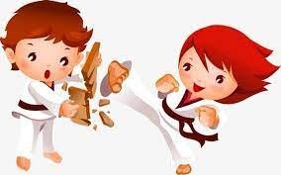
شكرا لاصغائكم

